Slide 1
LOS COLORES

Slide 2
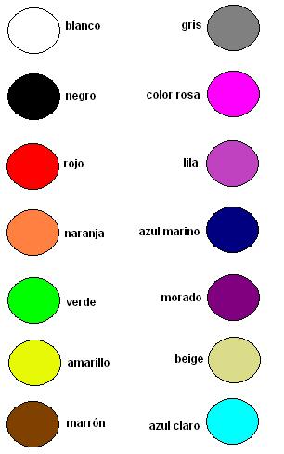

Slide 3
Recuerda que el color ROJO es um heterosemántico.
PORTUGUÉS ESPAÑOL
VERMELHO ROJO
ROXO MORADO

